Slide 1
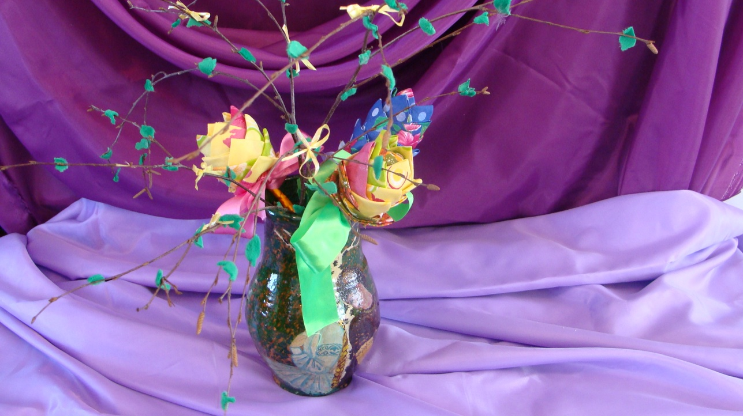
Пасхальный сувенир в технике «артишок» Попова Валентина Ивановна Саянский район Муниципальное бюджетное учреждение дополнительного образования «Саянский районный Центр детского творчества» педагог дополнительного образования

Slide 2
После кроя всегда остаются лоскутки ткани. А также в любом доме найдётся множество различных, казалось бы, ненужных вещей. Всё это можно использовать, выполнив изделия для украшения нашего интерьера и составления праздничных пасхальных композиций. Предварительно лоскутки ткани нужно постирать, высушить и отутюжить. Затем разрезать на одинаковые квадратики.

Slide 3
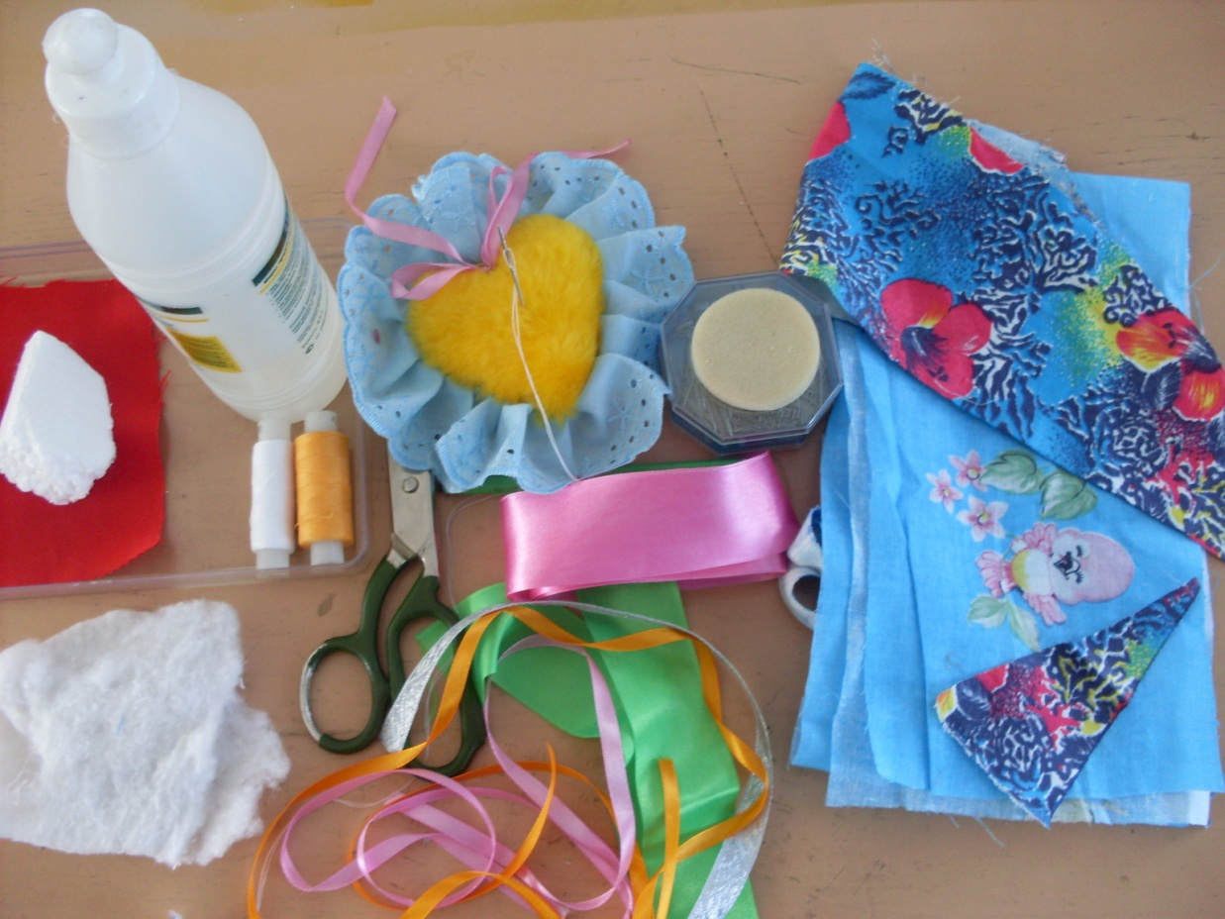
Необходимые материалы и инструменты
Для работы потребуется: Остатки ткани, нитки, иголки- булавки, ножницы, клей « Момент» или «Мастер», лента атласная, несколько цветов, кусочек полистирола или пенопласта небольшой кусок синтепона или ваты, использованный фломастер

Slide 4
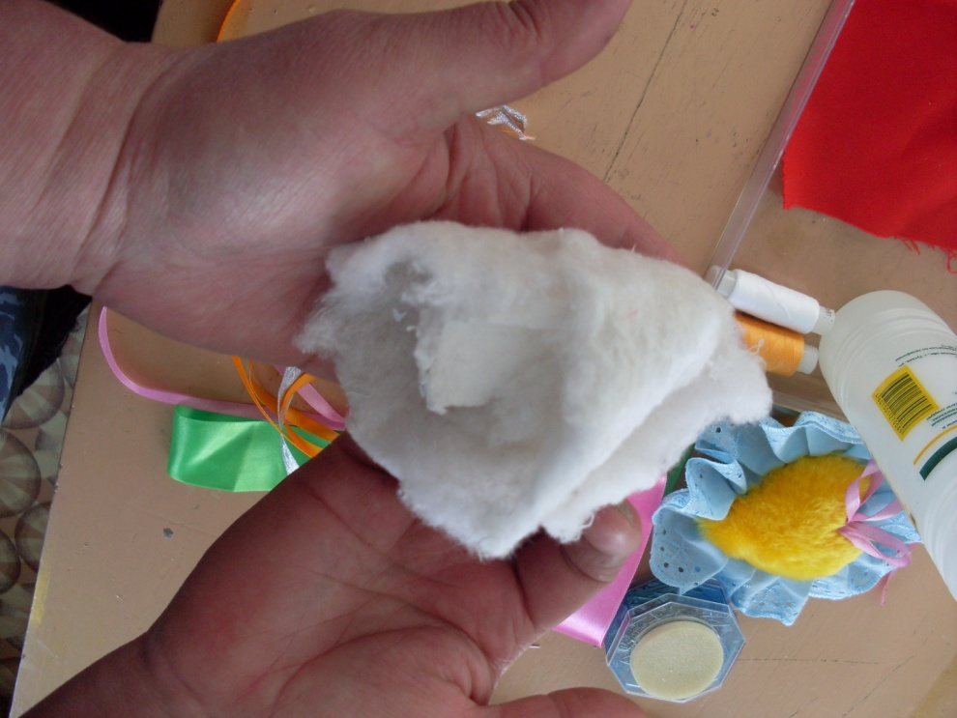
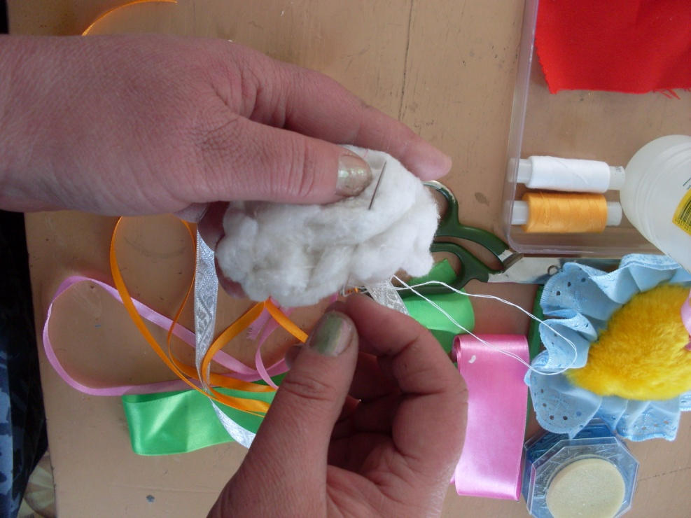
1. Приступаем к изготовлению основы для яйца. Берём кусочек синтепона и укладываем внутрь заготовку из полистирола.
2. Формируем с помощью иголки с ниткой заготовку для яйца.

Slide 5
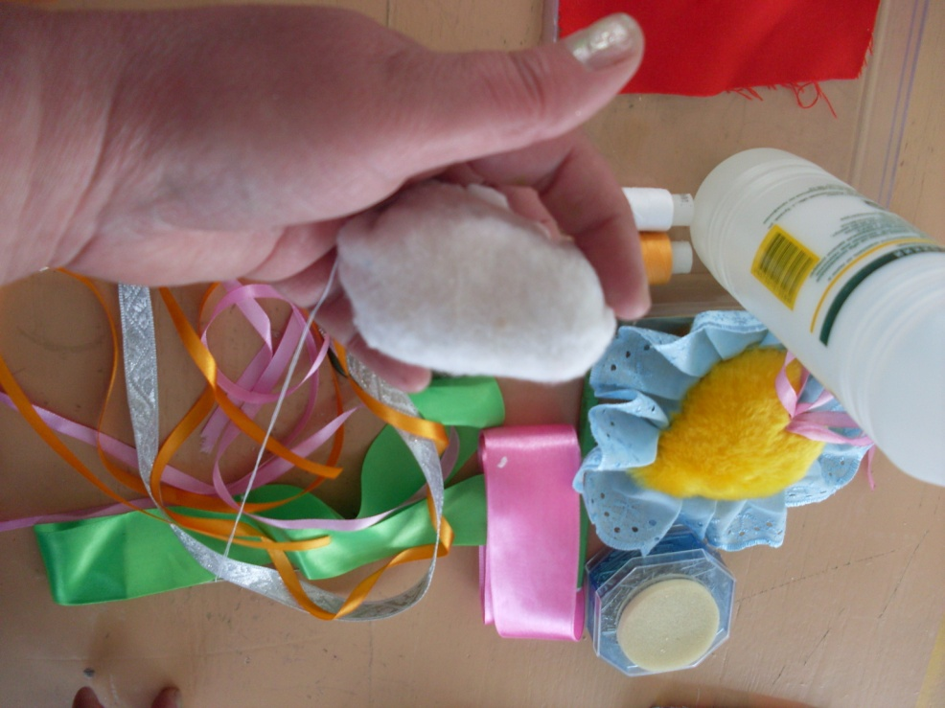
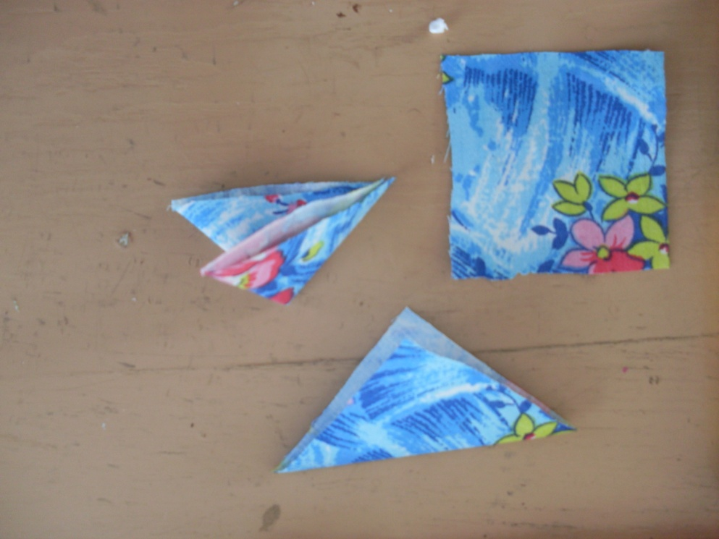
3. Заготовка готова.
4. Приготовленные кусочки ткани
складываем треугольником дважды.

Slide 6
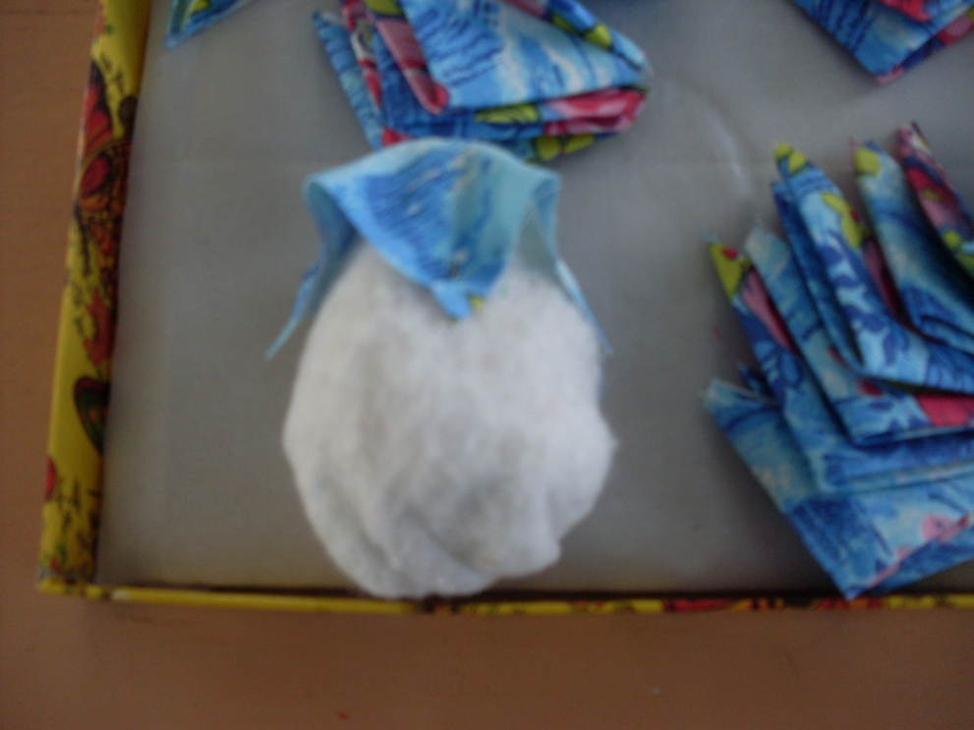
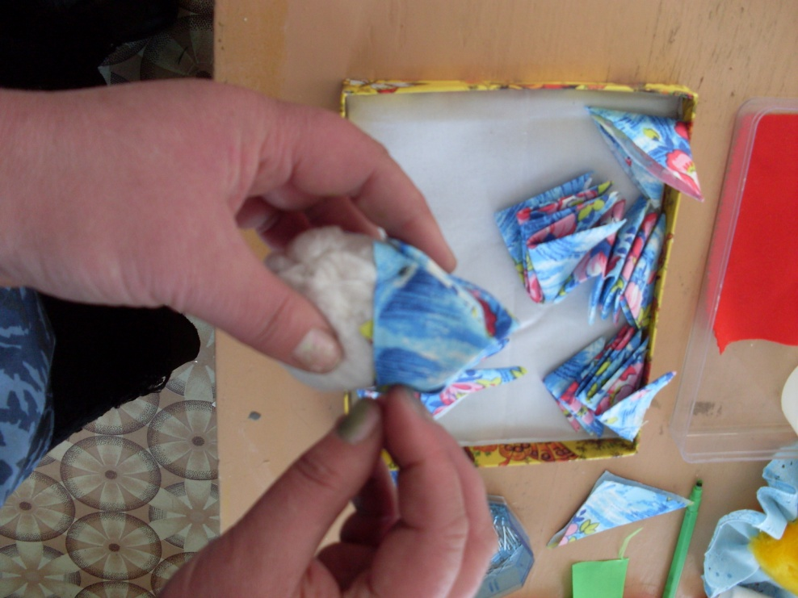
5. Квадратик из ткани укрепляем булавками на острой части яйца.
6. Треугольники из ткани закрепляем булавками по окружности яйца.

Slide 7
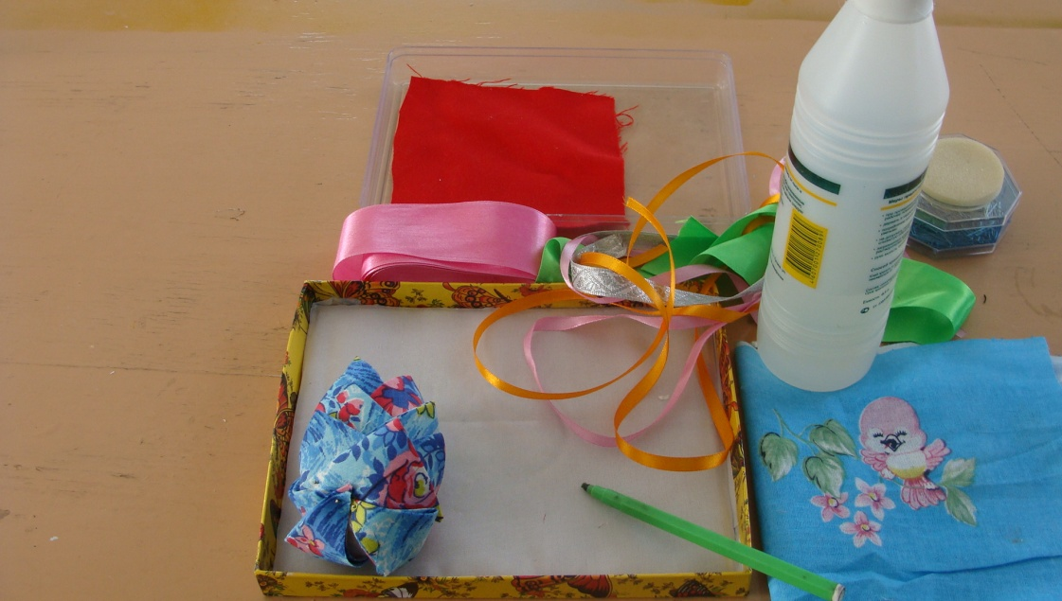
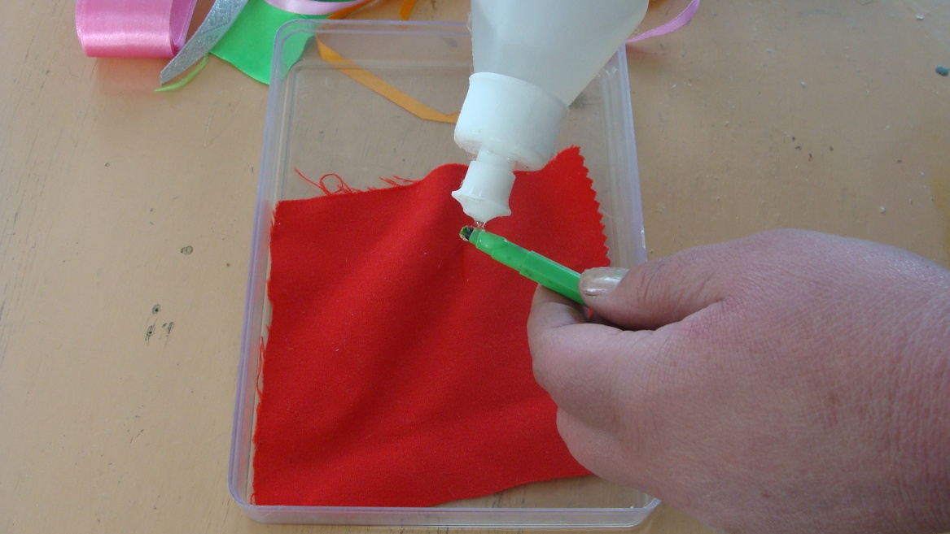
7. Яйцо готово и приступаем к изготовлению крепления для яйца.
8.Берём использованный фломастер наносим клей на стержень фломастера

Slide 8
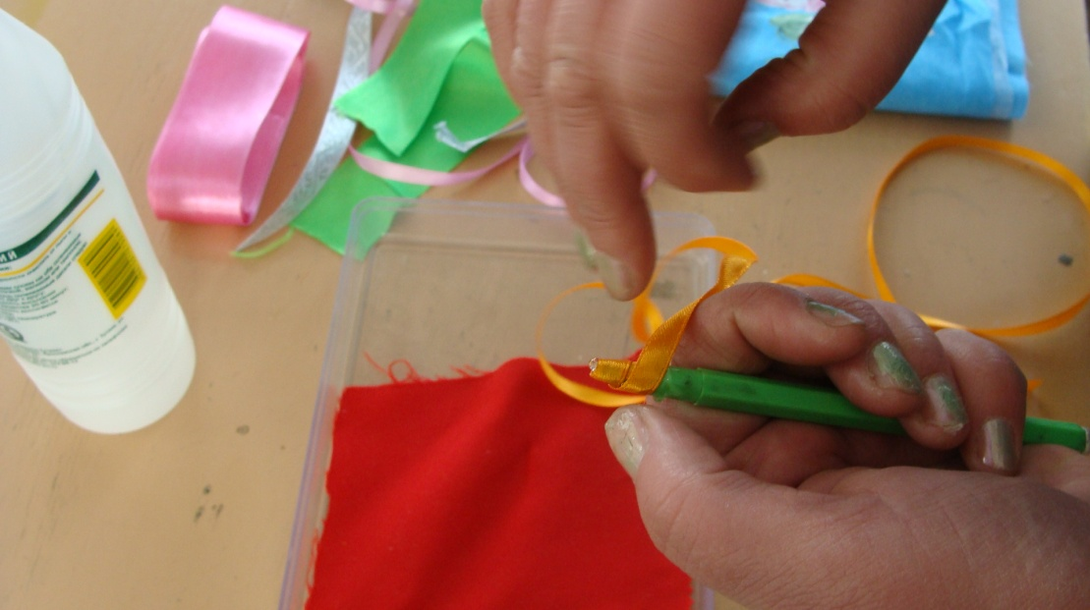
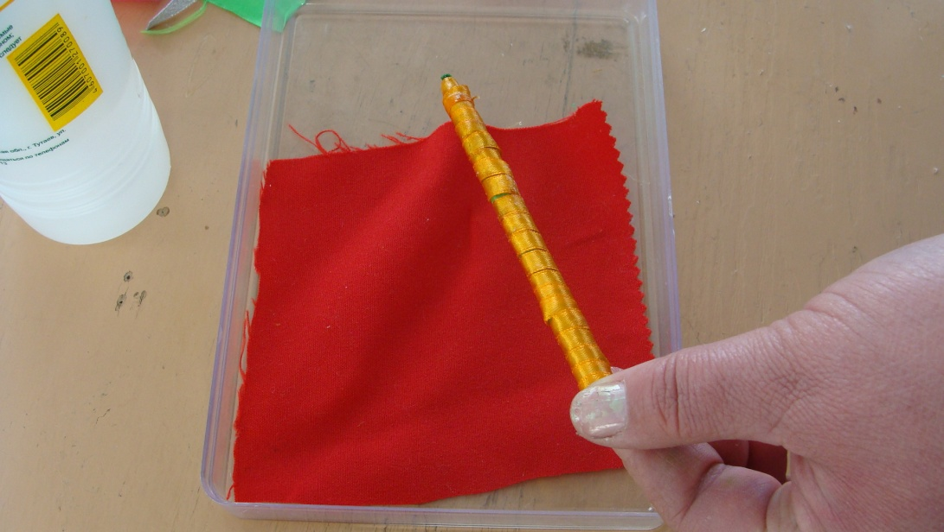
9.Берём атласную ленту и обертываем фломастер.
10. Крепление готово.

Slide 9
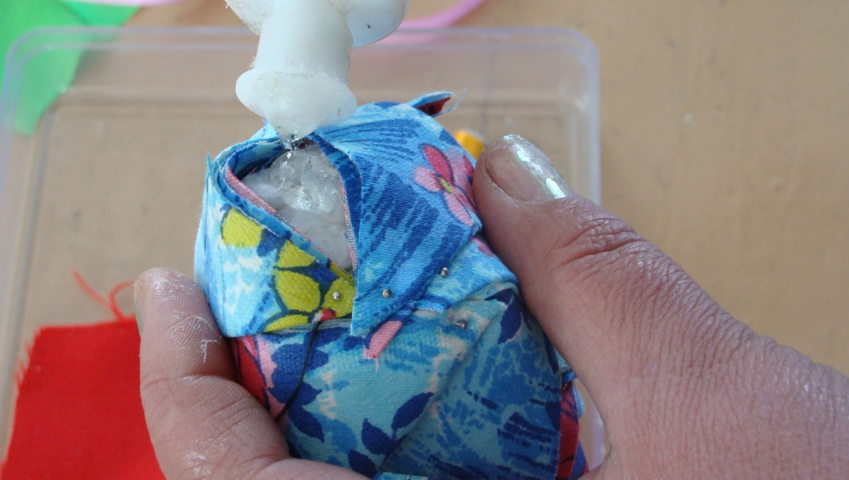
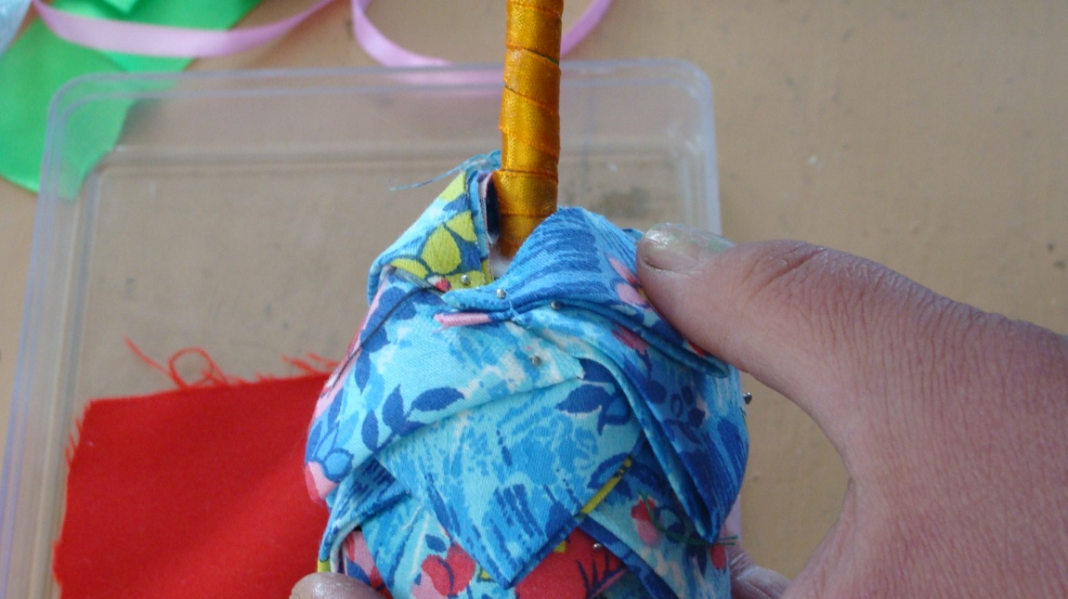
11. Намазываем клеем незакрытую часть яйца.
12. Вставляем готовую деталь и держим до закрепления.

Slide 10
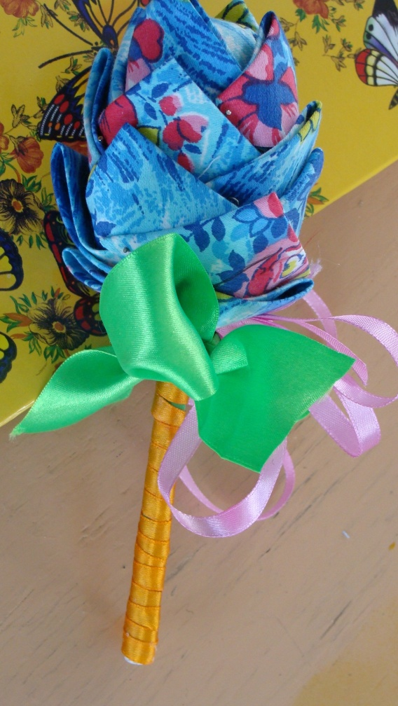
Наш сувенир готов
Можно выполнить пасхальную композицию.
Желаю успеха!

